Slide 1
Fotografie en Styling

Slide 2
Bespreken opdracht

Slide 3
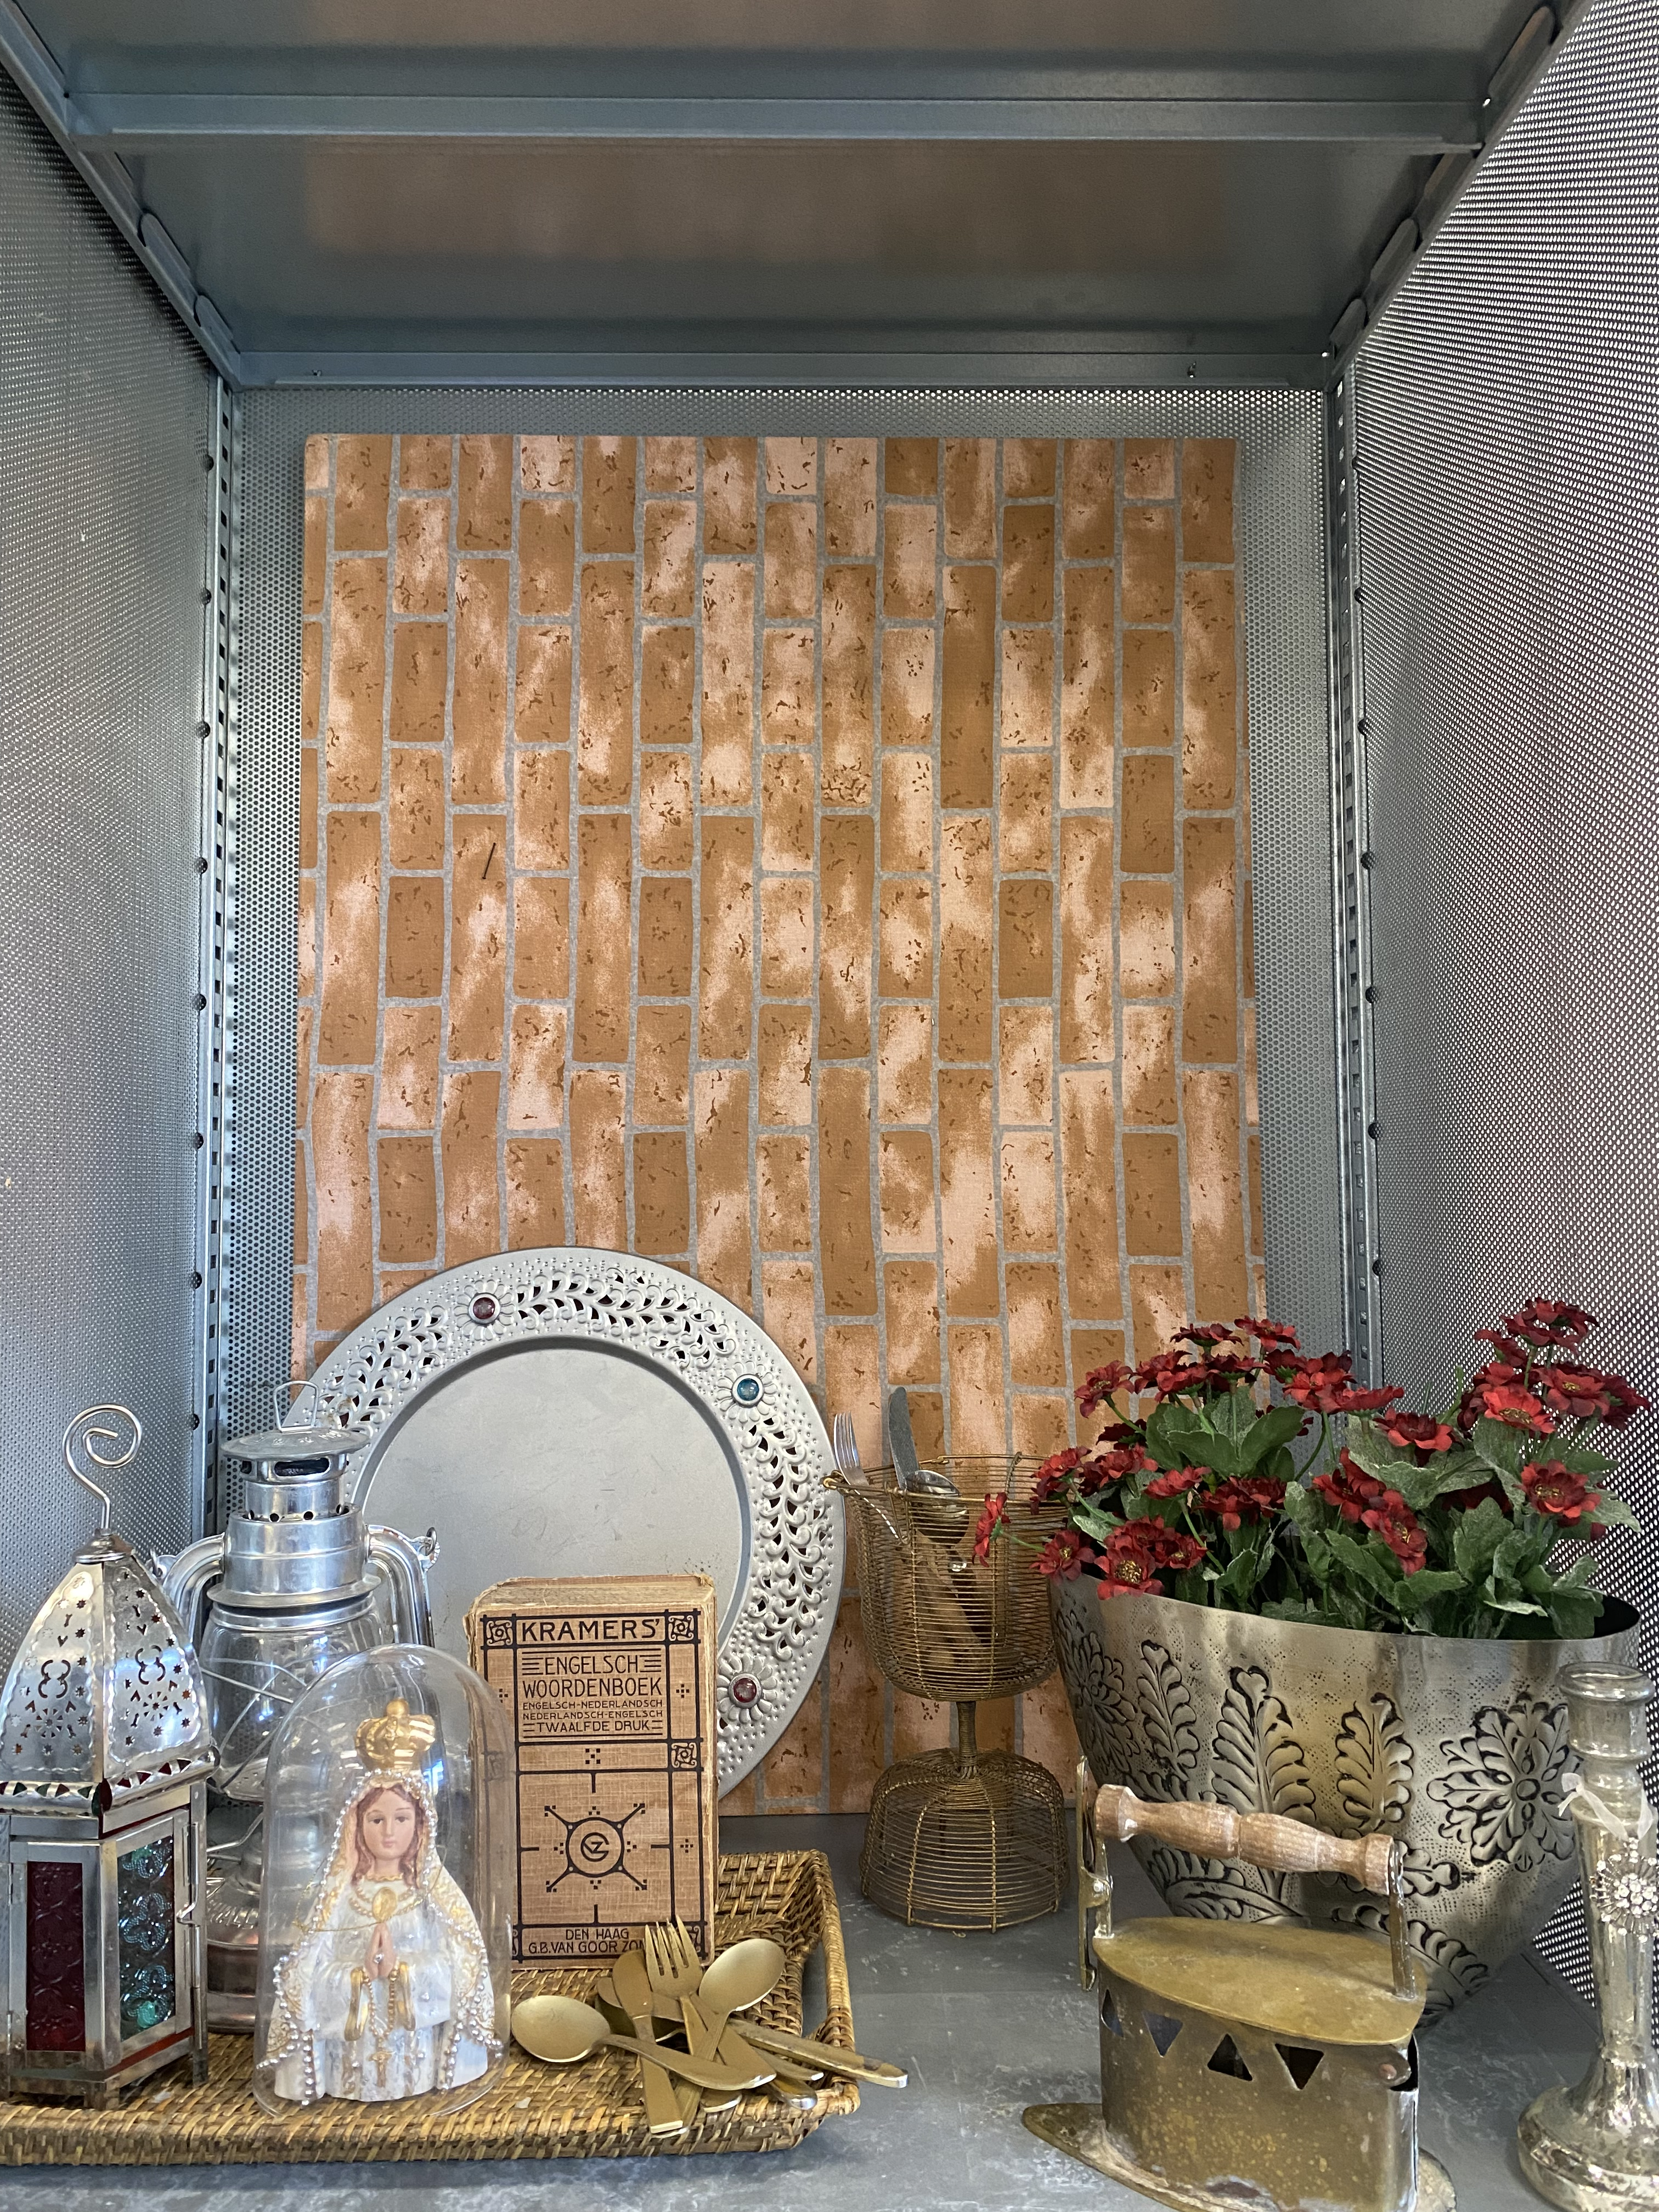
Compositie
Kleur
Stand camera
Tops
Tips

Slide 4
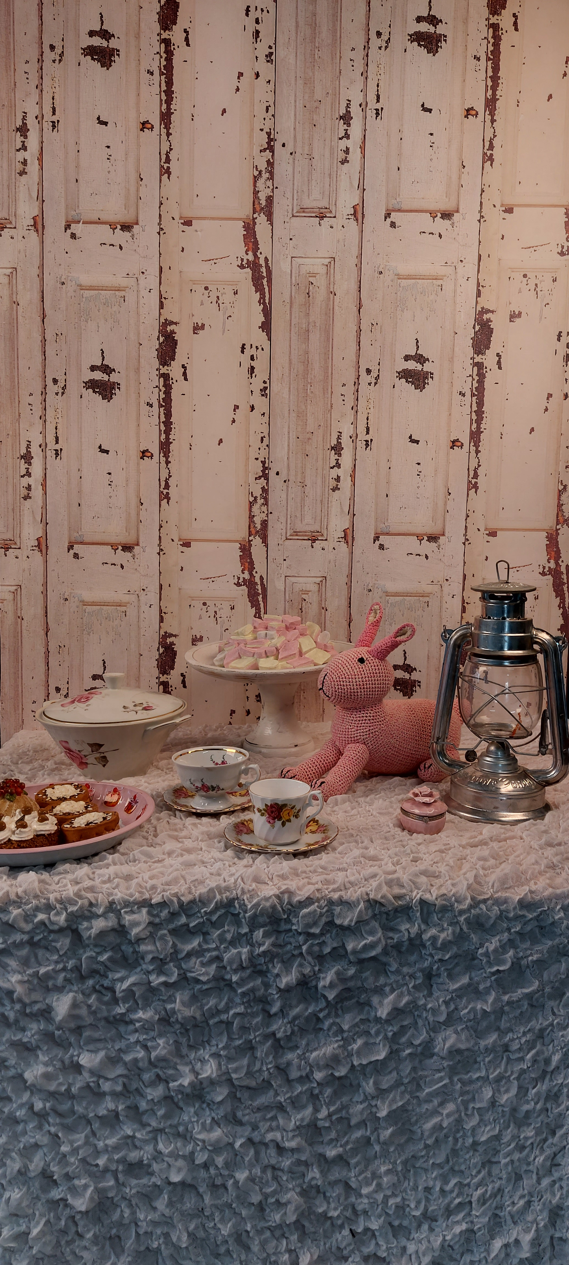
Compositie
Kleur
Stand camera
Tops
Tips

Slide 5
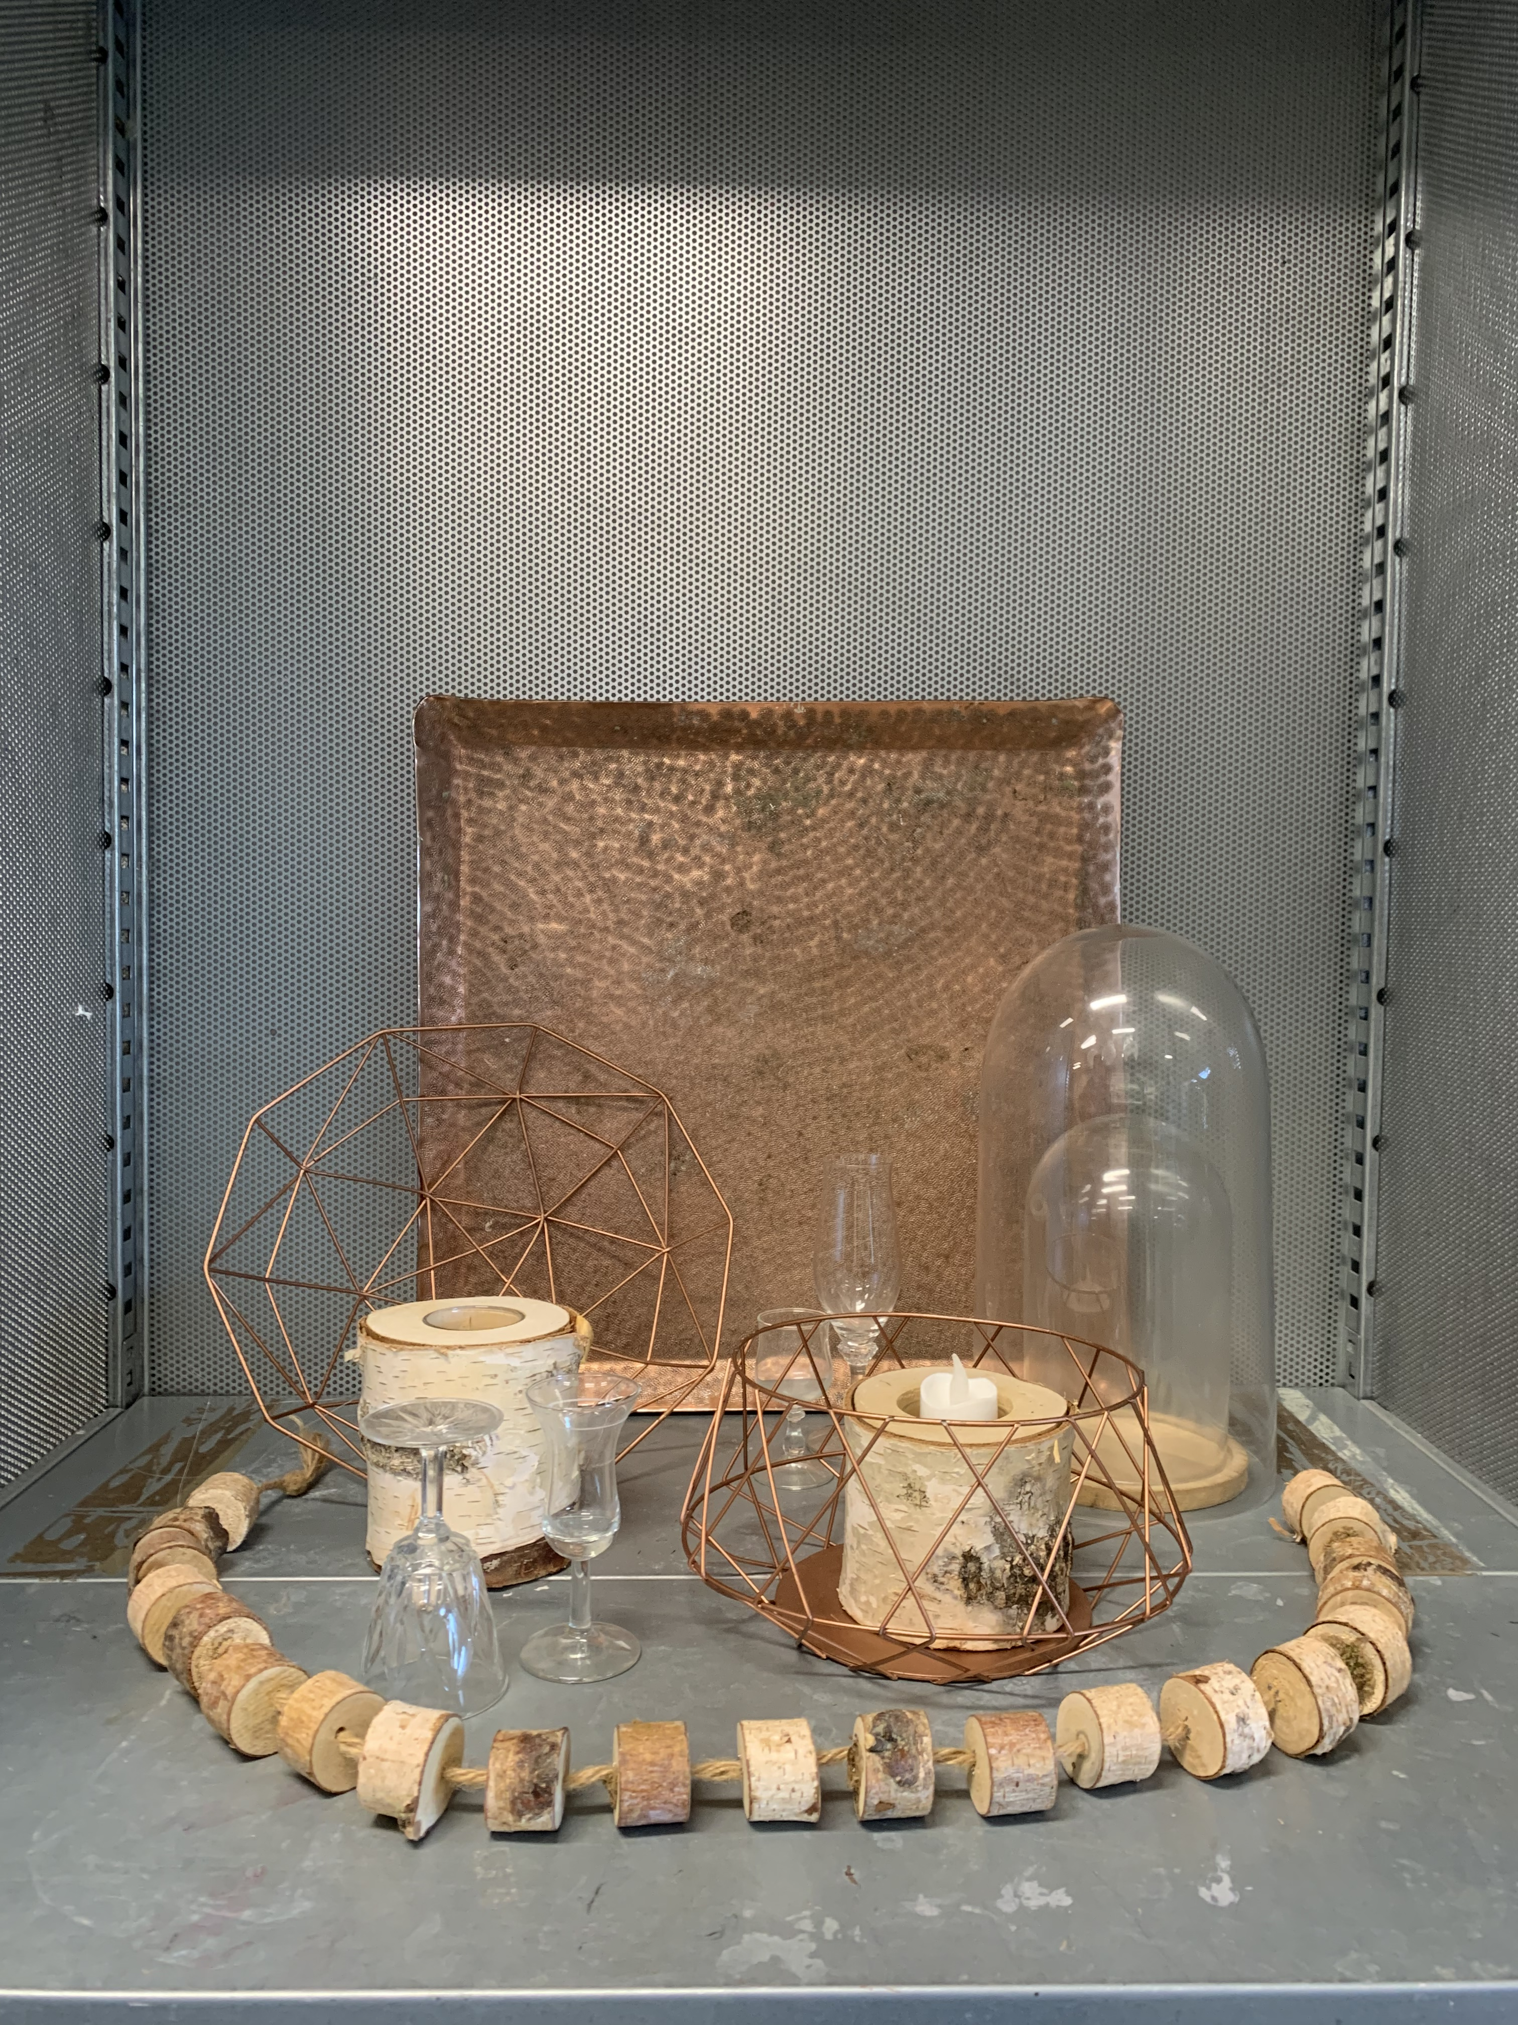
Compositie
Kleur
Stand camera
Tops
Tips

Slide 6
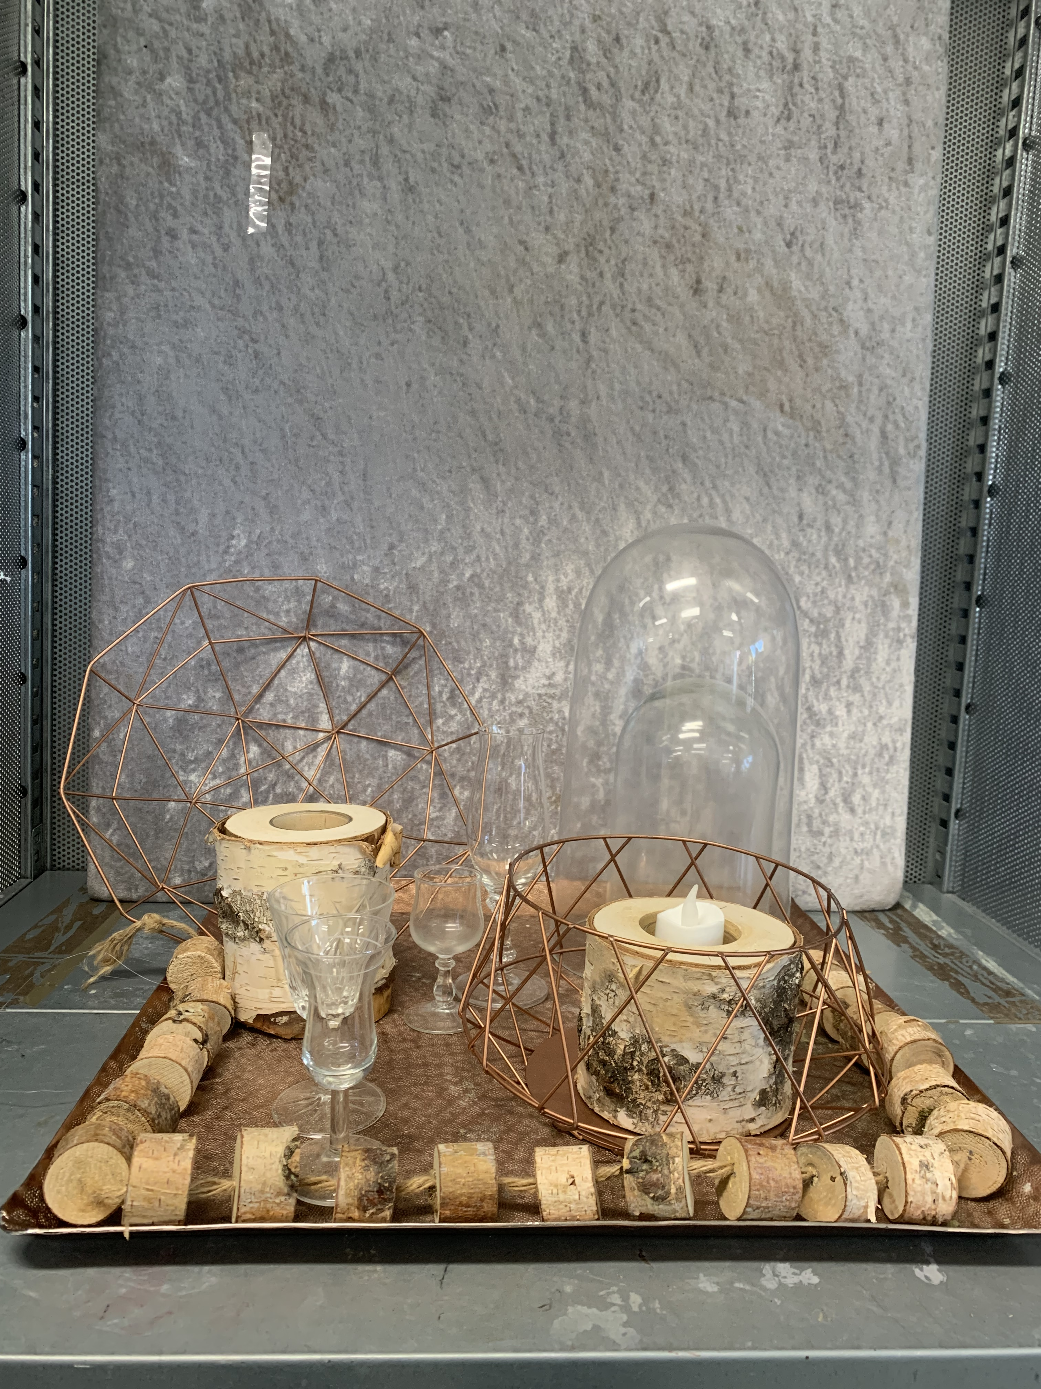
Compositie
Kleur
Stand camera
Tops
Tips

Slide 7
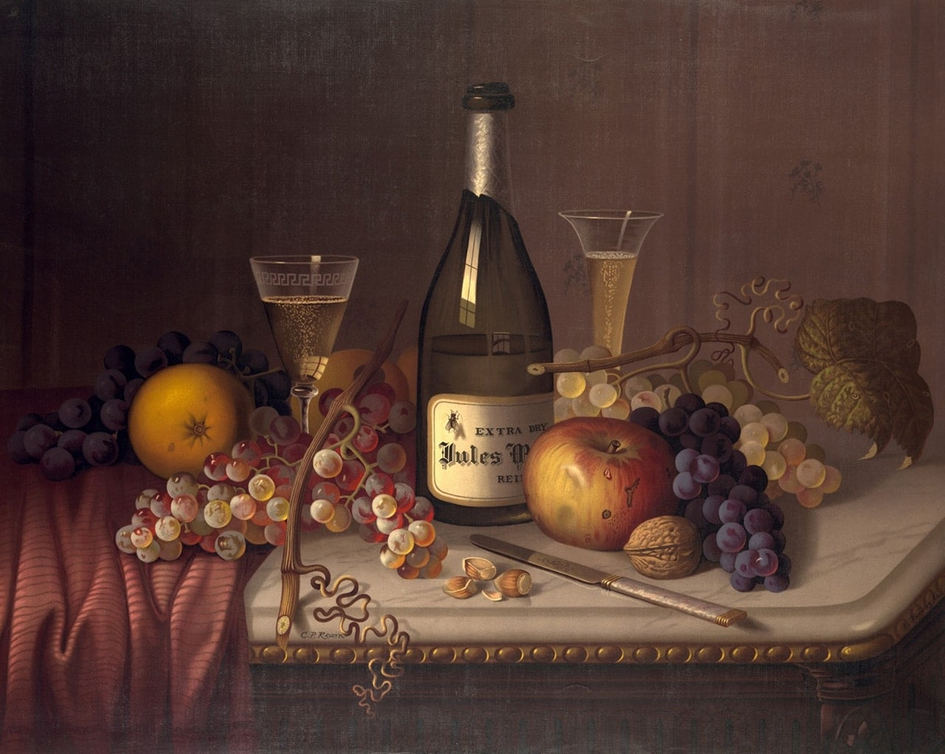
Stilleven
Weergave van een ‘stilstaand’ stukje uit het dagelijks leven
Oorsprong komt uit de 16e eeuw. Oefening voor de schilders in opleiding
Doel: rijkdom en/of dat wat belangrijk was vastleggen op een gedetailleerde manier

Slide 8
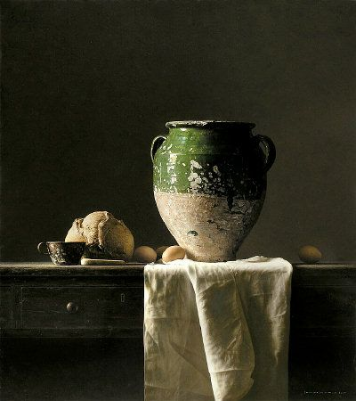
Bernard Verkaaik

Slide 9
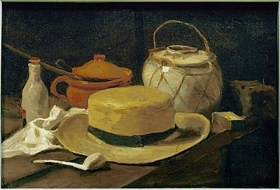
Stilleven met strohoed
Vincent van Gogh

Slide 10
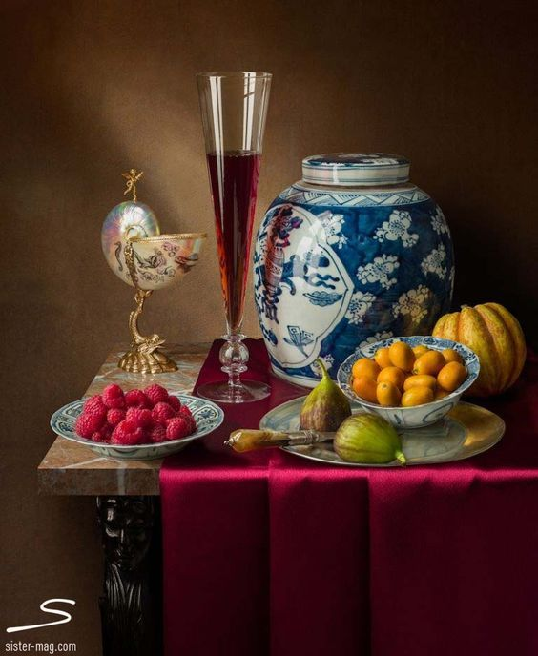

Slide 11
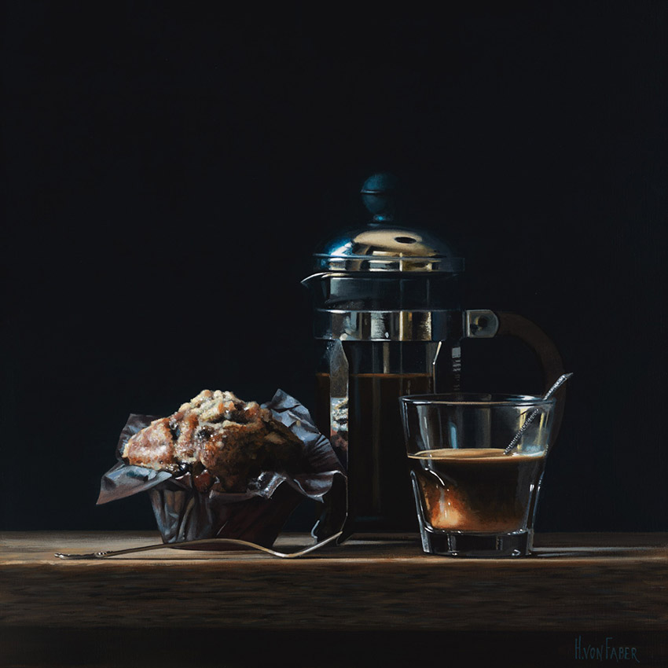
Heidi von Faber

Slide 12
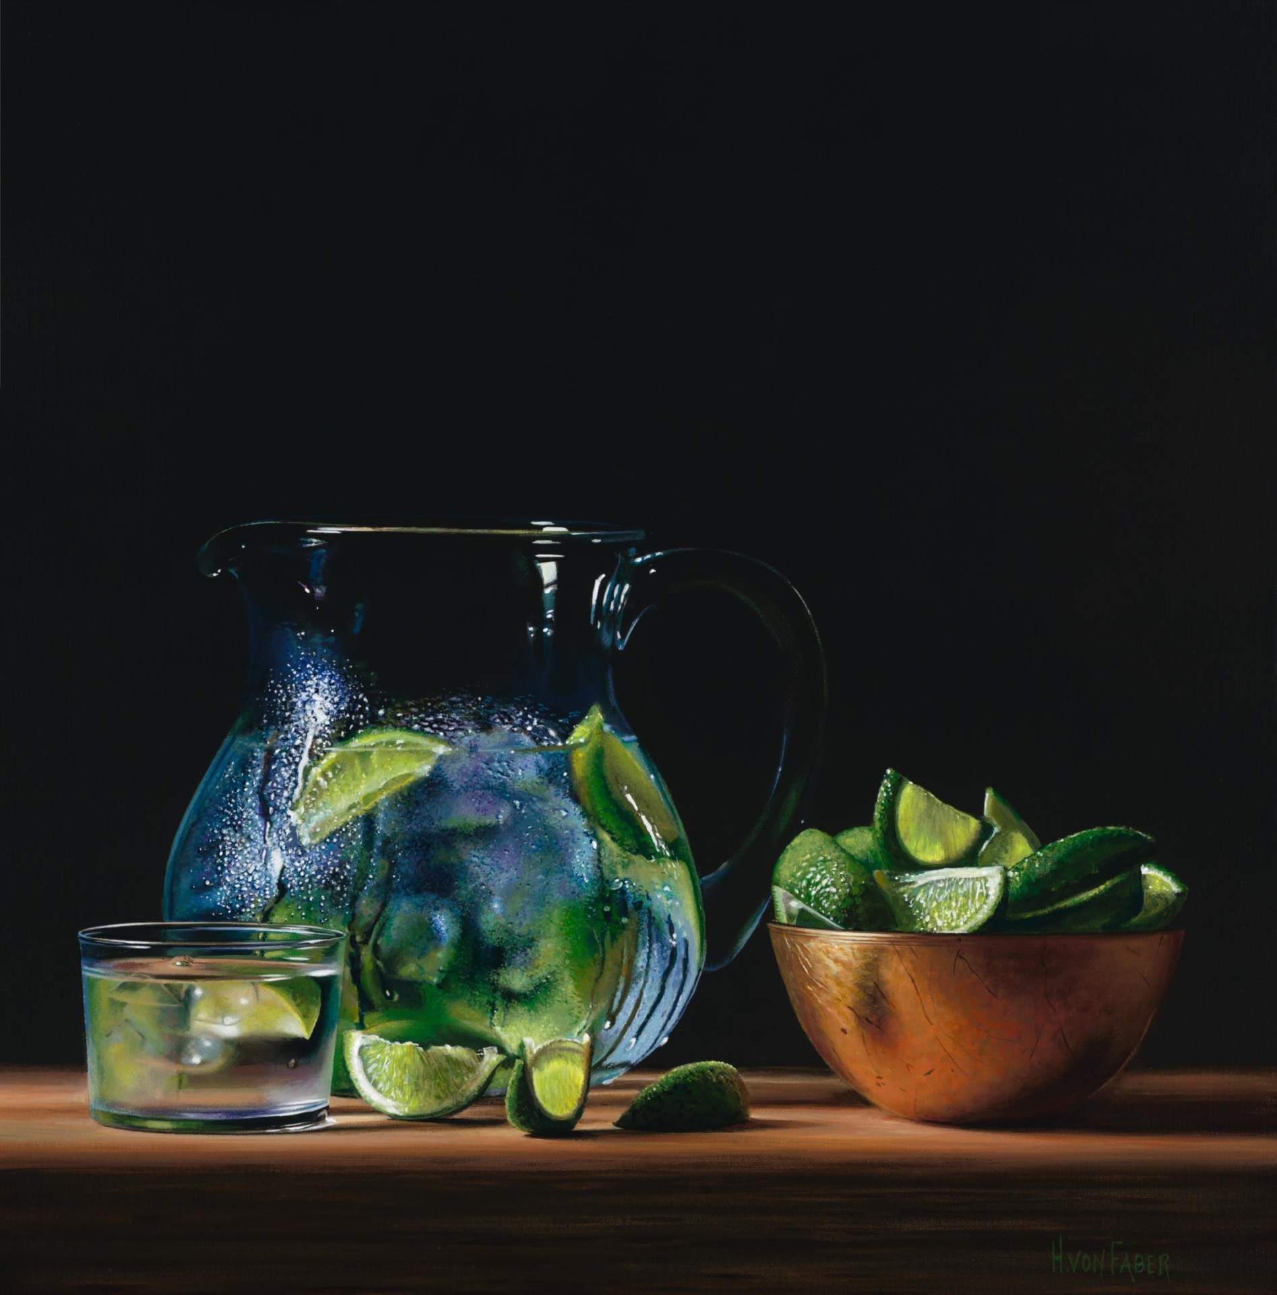

Slide 13
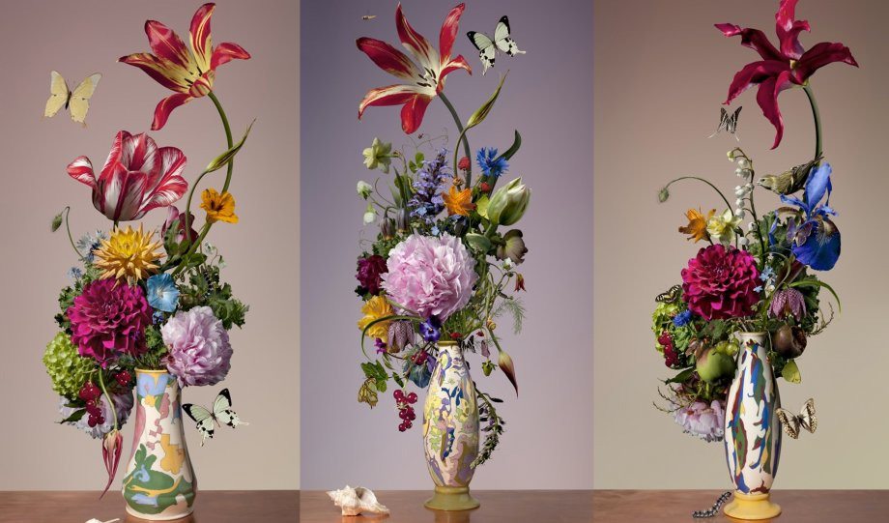
Toetsopdracht
Foto bloemwerk:
Bloemwerk staat centraal op de foto met daarbij een passende achtergrond
(Voorbereiding opdracht Teams 8-11)

Slide 14
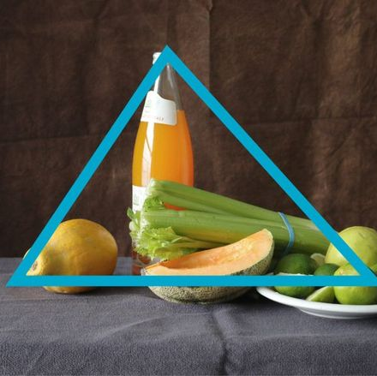
Maak een moodboard voor de toets
Let op
Compositie
Kleur
Achtergrond
Vlakverdeling
Net als bij een stilleven
Zorg dat het moodboard past bij je bloemwerk

